Slide 1
30. léta
Světová hospodářská krize

Slide 2
Příčiny krize
nadvýroba
1926-29 konjunktura
zemědělství (káva, obilí, pomeranče)
růst ceny akcií nad jejich hodnotu

Slide 3
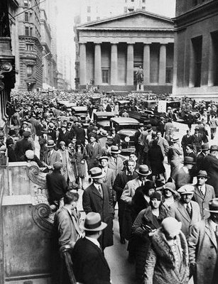
Počátek krize
24.10. 1929 černý čtvrtek – krach na newyorské burze
černý pátek
celosvětová krize
obchod
měnová krize (clearingový blok)
mimořádní hloubka a délka
vysoká míra nezaměstnanosti
sociální problémy
proletarizace středních vrstev
Panika na Wall Street

Slide 4
Projevy krize
pokles průmyslové výroby
  celosvětový r. 1932 o 37%
  největší v USA na 53,8%
  Německo na 53,3%
  Polsko, ČSR, aj. na 60%
  Francie na 78%
  Velká Británie na 83,5%
  Japonsko na 97,8%

Slide 5

Pokles světové průmyslové výroby (1929 = 100 %)
Rok USA Německo Francie V.Británie Japonsko Svět
1930 80,7 85,9 99,1 92,3 94,8 88,6
1931 68,1 67,6 86,1 83,8 91,6 79,1
1932 53,8 53,3 71,6 83,5 97,8 69,8

Slide 6
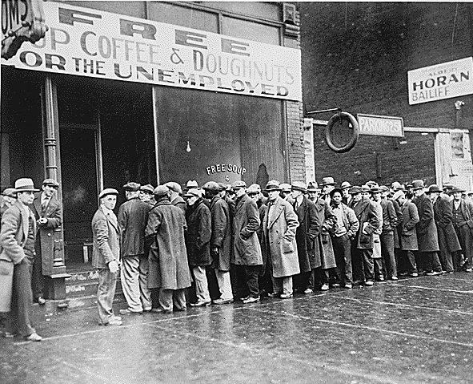
Nezaměstnanost
30 milionů lidí
dělníci, živnostníci, státní zaměstnanci, inteligence, zemědělci
⇓
růst sociálních nepokojů:
  stávky, hladové pochody
morální krize
využívají demagogové
  fašismus
  komunismus

Slide 7
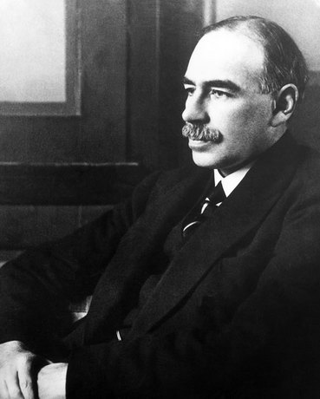
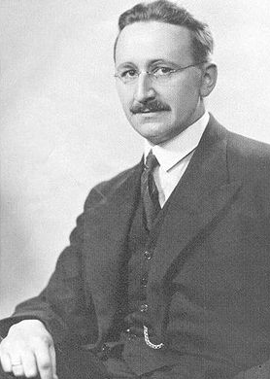
Teorie na řešení krize
John Maynard Keynes
  Obecná teorie zaměstnanosti, úroku a peněz
  více zásahů státu do ekonomiky
  kritika liberalismu
Friedrich August von Hayek
  liberalismus

Slide 8
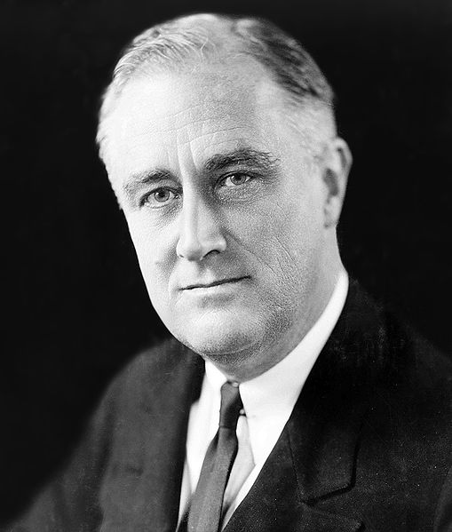
Programy na překonání krize
New Deal
Franklin Delano Roosevelt
1932 vyhrál volby
program širokých zásahů do ekonomiky:
  bankovnictví
  devalvace dolaru (1934)
  regulace zemědělství
  veřejné práce
  ⇓
  snížení nezaměstnanosti z 18 mil na 8 mil

Slide 9
1935 druhý New Deal
zlepšení situace
do roku 1937 hospodářský stav z roku 1929
⇓
státní zásahy působí proti destabilizaci v době krize
vzor i po 2. sv. válce

Slide 10
Francie
konec krize r. 1933
politická krize
ohrožení fašismem
Lidová fronta
jaro 1936 volby – vítězí LF
Léon Blum
  reformy
  negativní jevy

Slide 11
Odpůrci Lidové fronty
pravicové strany, velkopodnikatelé
  neplatili daně
  výměna peněz za zlato
  zastavování výroby
⇒ zostření situace
jaro 1938 Léon Blum podal demisi
Édouard Daladier (do 1940)
appeasement
rozvrat

Slide 12
Švédsko
švédská cesta z krize
1932 vláda sociální demokracie
později koalice
  výhodné úvěry
  veřejné práce
  politika sociálního partnerství
  sociální reformy
1936 program státního blahobytu
politicky neutrální

Slide 13
ČSR v době krize
největší pokles r. 1933 na 60,2%
prudký pokles r. 1931
  hutní průmysl na 30%
zemědělství:
pokles cen ⇒ čistý výnos
  1929: 1081,- Kč
  1932: 185,- Kč
  omezení kupní síly o 60%

Slide 14
zahraniční obchod
  1929 dovoz za 20 mld vývoz za 20,5 mld Kč
  1933 5,8 mld 5,9 mld Kč
nezaměstnanost
  únor 1933 920 000 (1 300 000)
  březen 1933 978 000
polozaměstnanost
pokles mezd asi o 17%
podpory v nezaměstnanosti (20,- Kč; 10,- Kč/týden)

Slide 15
likvidace živností
předčasné penzionování
radikalizace obyvatel ⇒ stávky
  1930 Radotín u Prahy
  1931 Košúty , Duchcov, Dolní Lipová, Brno
  1932 Most (březen – duben), Polomka

Slide 16
Další důsledky krize
nacionalismus
DNSAP
Slovensko
  nezaměstnanost 250 000 obyv.
  Hlinkova ľudová strana
  sjezd v Ružomberku (1930)
  1932 dohoda se slov. nár. stranou
  1933 oslavy v Nitře

Slide 17
český nacionalismus
nár. dem. strana (K. Kramář)
Národní liga (Jiří Stříbrný)protiněmecké demonstrace
NOF (Rudolf Gajda)
leden 1933 útok na židenická kasárna

Slide 18
Vládní politika
poč. roku 1931 zatčeni Gajda, Pergler, Stříbrný
proti DNSAP
říjen 1932 demise Františka Udržala
Jan Malypetr
  240 vládních nařízení:
  regulace výroby
  devalvace Kč
  regulace dovozu a vývozu
  úprava úvěrů
  zvýšení podpory v nezam.
  zastavena exekuce zadlužených podniků
  atd.

Slide 19
Zákony na obranu demokracie
1933 tiskový zákon
zákon o stíhání protistátní činnosti státních zaměstnanců
zákon o zastavování činnosti a rozpouštění politických stran
⇓
stíhání nacistických projevů
DNSAP rozpuštěna a zakázána
zatykač na Gottwalda aj. (1934)

